Slide 1
哈利路亞，讚美上主
哈利路，哈利路
哈利路，哈利路亞
讚美上主。(x2)
讚美上主，哈利路亞 (x3)
讚美上主。

Slide 2
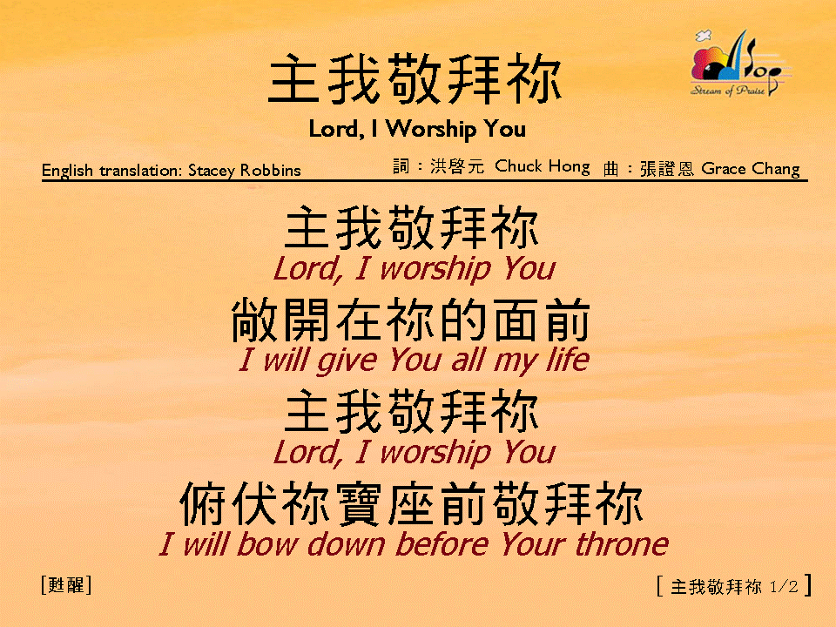
主我敬拜你 (1/2) [Lord, I Worship You]

Slide 3
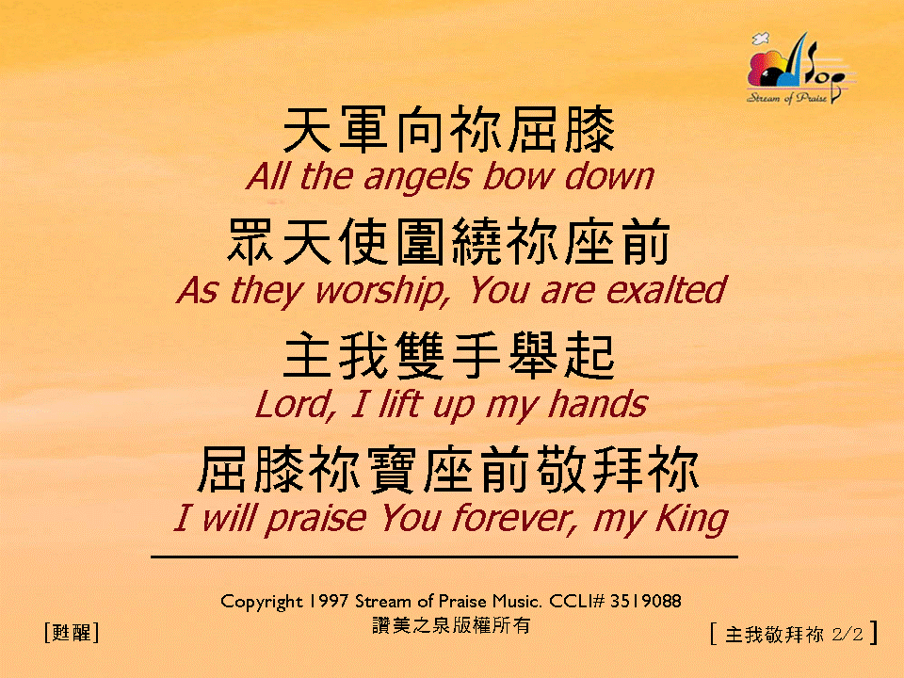
主我敬拜你 (2/2) [Lord, I Worship You]

Slide 4

我心靈得安寧
有時享平安如江河平又穩
有時憂傷來似浪滾
不論何環境，我己蒙主引領
我心靈得安寧，得安寧
我心靈得安寧，我心靈得安寧
得安寧

Slide 5
我心靈得安寧
撒但雖來侵，眾試煉雖來臨
但有主美証在我心
基督已看清我乏助之困境
甘流血救贖我，賜安寧
我心靈得安寧，我心靈得安寧
得安寧

Slide 6
我心靈得安寧
回想我眾罪，全釘在十架上
每念此，衷心極歡暢
主擔我重擔，何奇妙大恩情
讚美主！我心靈得安寧
我心靈得安寧，我心靈得安寧
得安寧

